Slide 1
BestReviewers_B조
CRA 과정 프로젝트
2025.08.11
이장희/안효민/최도현/
최동희/김동훈/박윤상/김대용

Slide 3
요구사항 분석(기능)
※범례
최초 요구사항
추가 요구사항
SSD
Read
Write
Erase
Flush
Command Buffer
Shell
Write
Read
Exit
Help
FullWrite
FullRead
Test Script
FullWriteAndReadCompare
PartialLBAWrite
WriteReadAging
EraseAndWriteAging
Logger
Runner
※ 기존 요구사항 2개, 추가 요구사항 3개
※ 기존 요구사항 7개, 추가 요구사항 2개

Slide 4
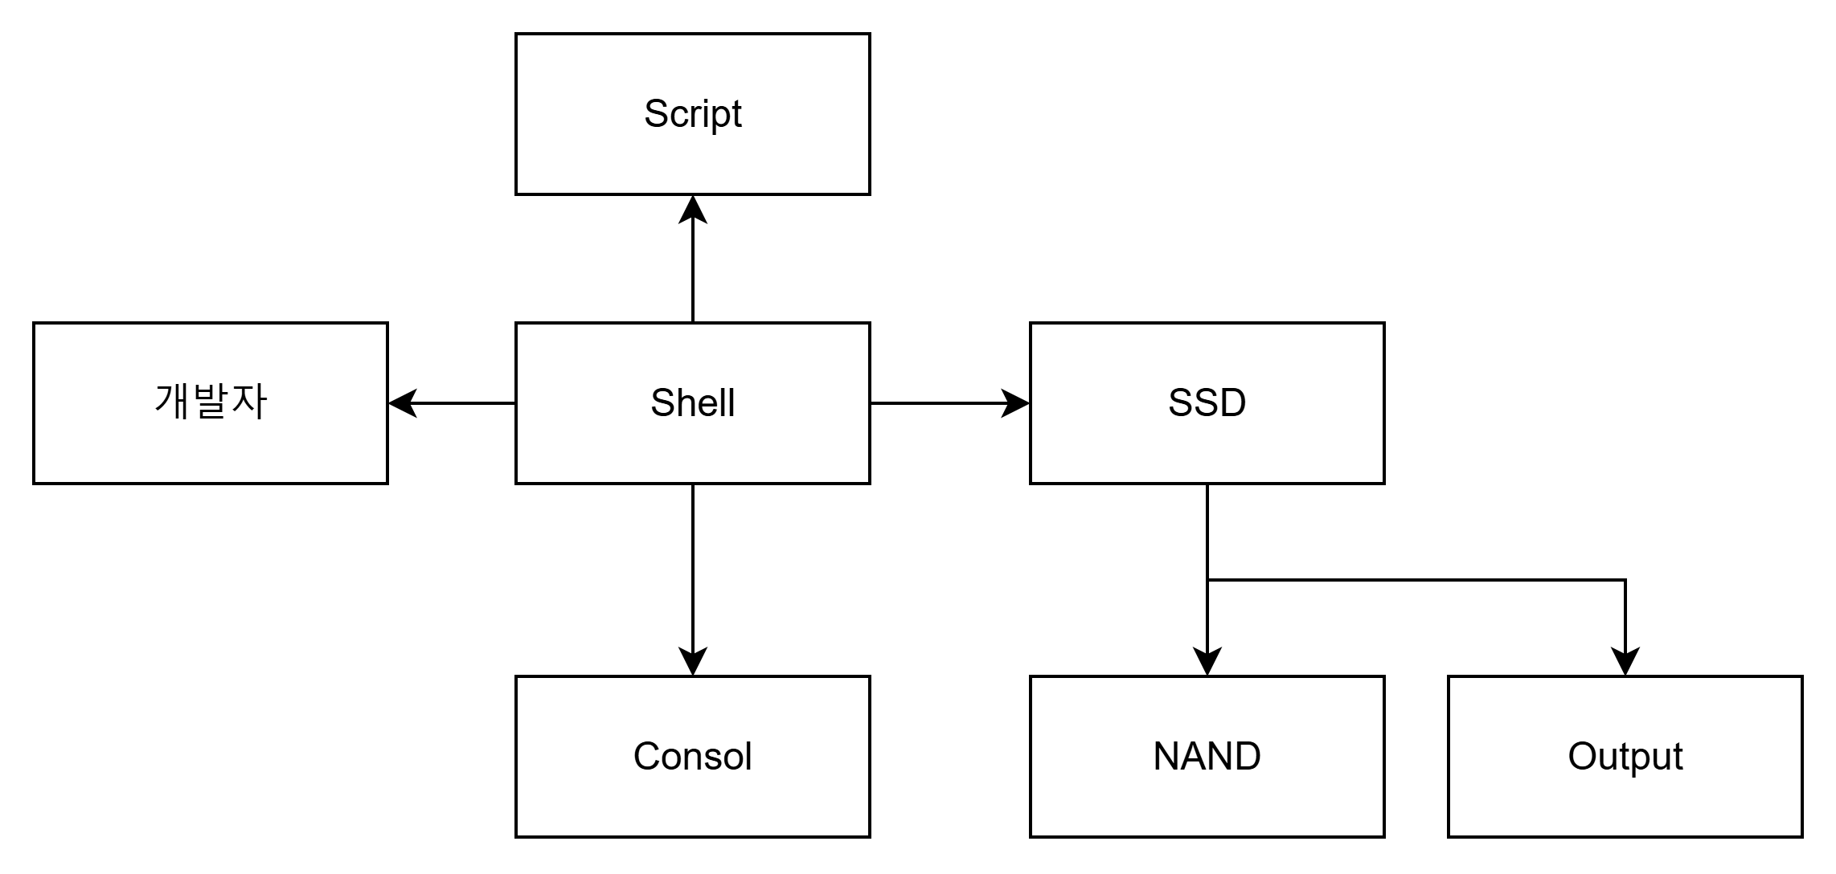
System 분석
[Context Diagram]
[Domain Model]
Shell
Command, data
SSD
data
output
data
SSD_output.txt
SSD_NAND.txt
Shell : 사용자 입력을 해석하여 SSD에 전달
Console: User Interface
개발자: 개발자 정보
Script: 명령어 집합
SSD: Data를 읽거나 저장
NAND: 실제 Data 저장소
Output: 처리된 결과를 저장하는 저장소
Shell : User Interface. 입력을 해석하여 SSD에 전달
SSD: 요청 받은 주소의 data를 반환하거나 전달받은 Data를 저장
SSD_output.txt : 읽은 값 혹은 Error를 기록
SSD_NAND.txt: 입력된 Data 저장소

Slide 5
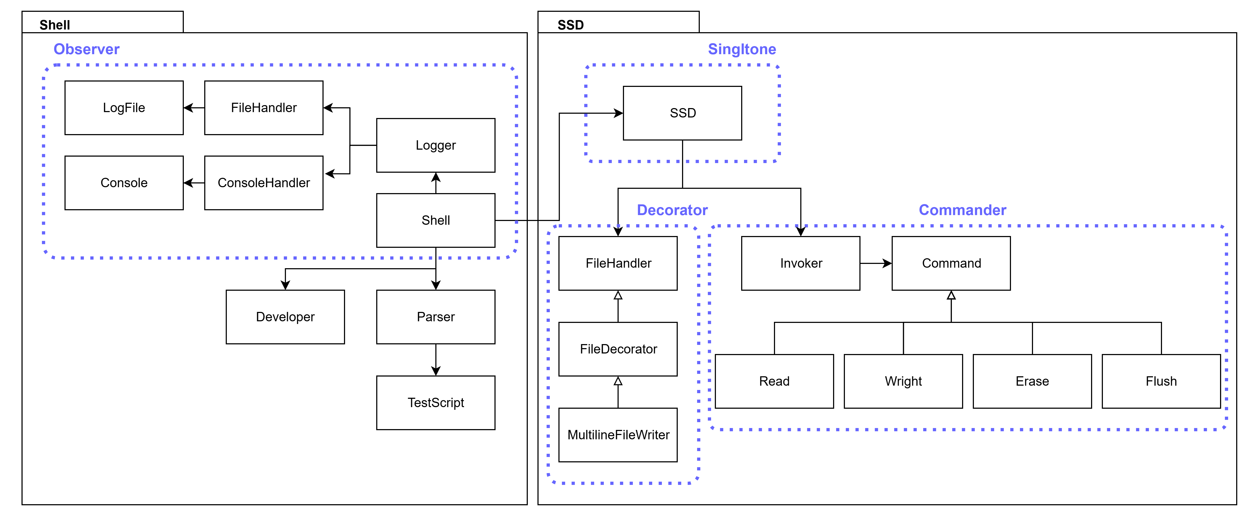
Implementation
1. Logger – Observer패턴 적용, 출력 장치 추가 용이하도록 구현
2, Command – Commander 패턴 적용, 명령어 추가 용이
3. File Handler – Decorator 패턴을 적용, 기능 추가 용이(복수 라인 삭제 등)
4. SSD – Singleton 패턴 적용, 오류 발생 가능성 최소화

Slide 6
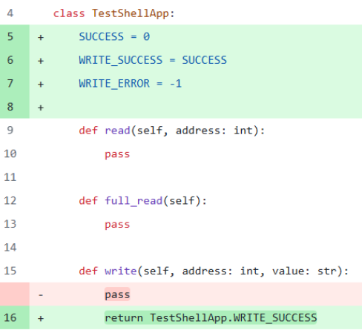
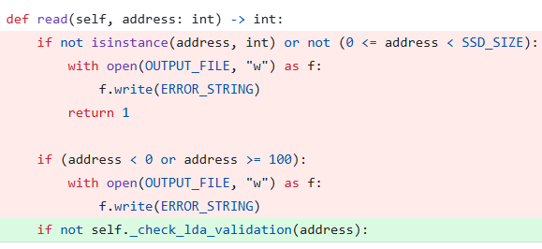
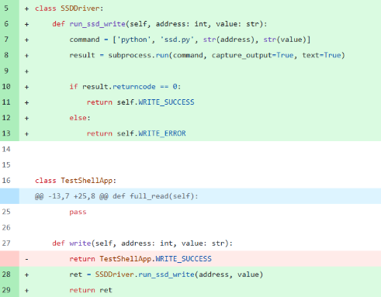
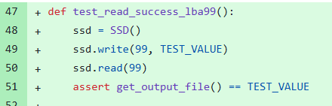
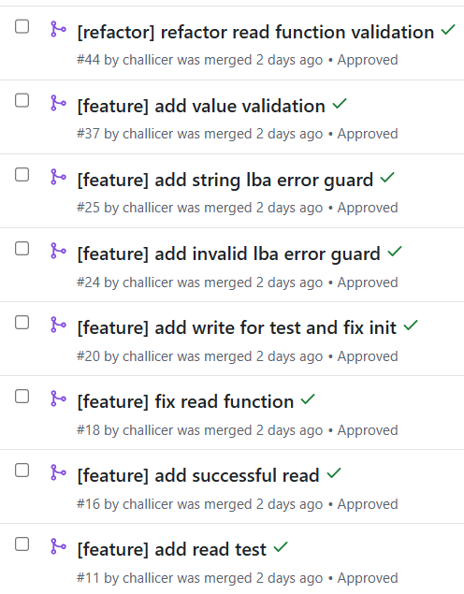
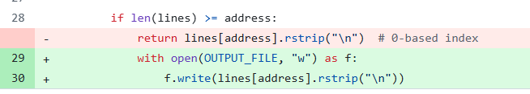
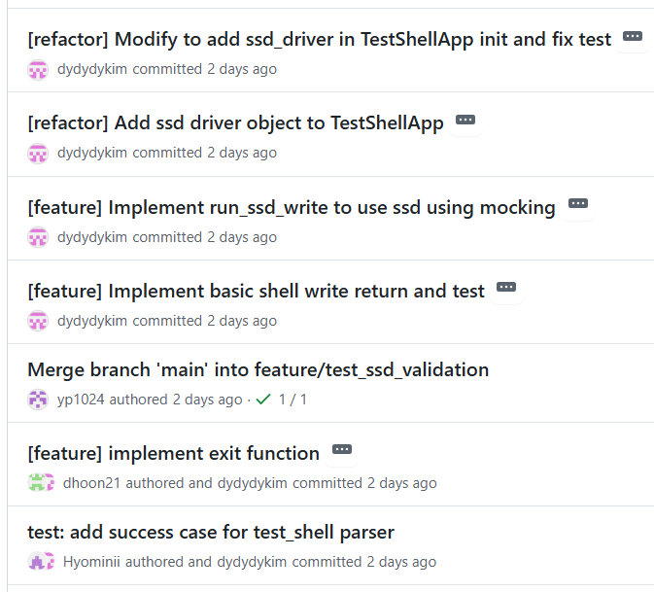
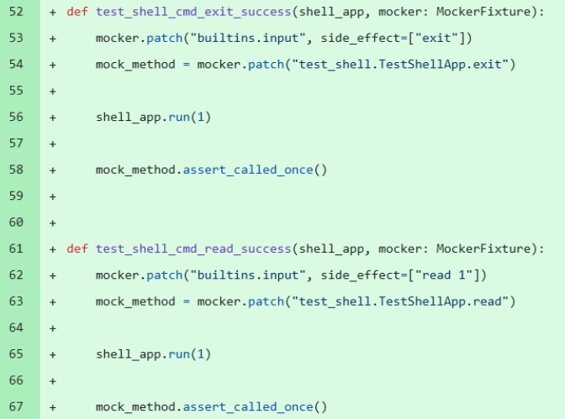
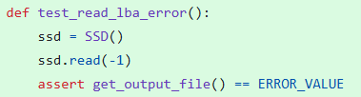
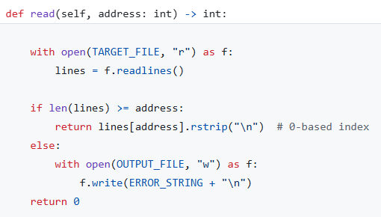
TDD Example
[TDD #1 – Shell Command 기능 개발]
[TDD #2 – SSD Read 기능 개발]
▶ 일반코드 구현 (REFACTOR)
▶ TC 통과를 위한 코드 작성(GREEN)
▶ Refactoring PR # 44 (REFACTOR)
▶ TC 2. 정상 read 출력 테스트 PR # 16 (RED)
②
▶ PR History
③
▶ Read 정상 출력 코드 작성(GREEN)
③
▶ PR History
②
▶TC 1. Invalid LBA 에러 발생 테스트 PR # 11 (RED)
▶TC 1. Test Shell Parser (RED)
▶Read 에서 에러 발생 코드 작성(GREEN)
①
①

Slide 7
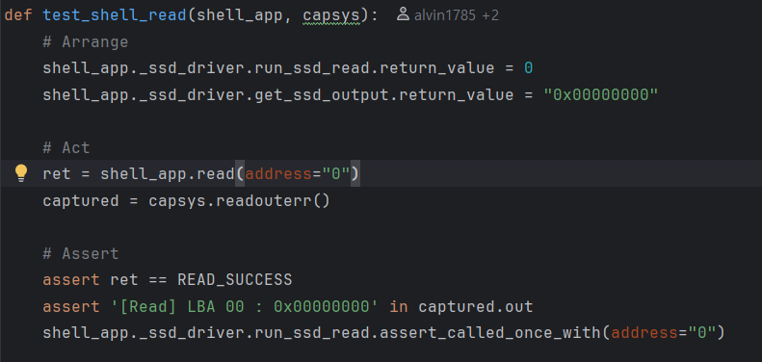
Mocking Example
[Mock #1 – SSD Driver Mocking]
[Mock #2]
▶ Stubbing
- 목적: SSD 개발 완료 전 테스트 진행
- 방법: 반환 값 지정(run_ssd_read 함수의 return 값, 호출 여부)
- 검증: assert 문을 활용한 리턴 값 및 호출 확인

Slide 8
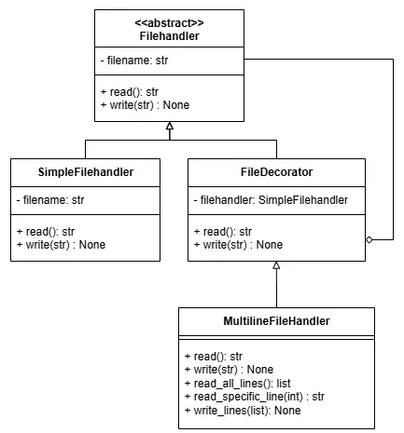
Refactoring
[Observer - Logger]
[Decorator - File]

Slide 9
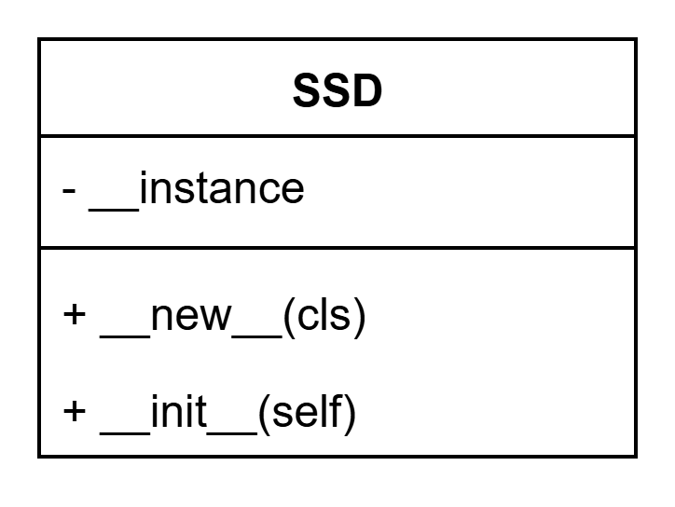
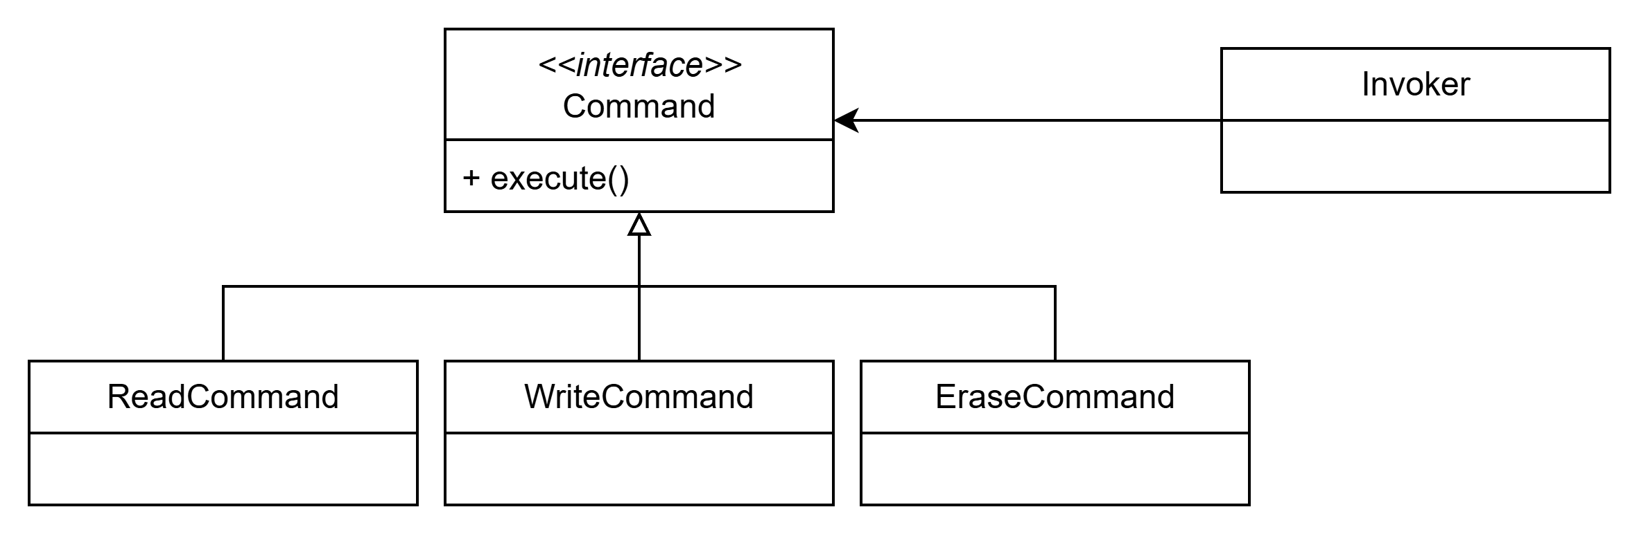
Refactoring
[Commander - Command]
[Singleton - SSD]

